Slide 1
Sistema informático de gestión de incidentes y seguridad para empresas del sector minero en la ciudad de Arequipa – SomaSafe
Curso: Integrador I: Sistemas - Software
Integrantes:
Ana Paula Yato Torres – U20305297
Herbert Jakob Morales Bueno - U23310949
Jesús Díaz Valenzuela - U25302321
Jose Fernando Heredia Vilchez - U23257986
Docente: Eloy Pocohuanca Chino

Slide 2
Somasafe/area
SomaSafe es un sistema web orientado al área de seguridad, enfocado en el registro, control y monitoreo de incidentes en empresas del sector minero en Arequipa.
Está dirigido a supervisores, técnicos y personal administrativo que requieren gestionar información de manera organizada y eficiente.
Nombre del sistema: SomaSafe Tipo: Sistema web Área: Seguridad y salud ocupacional Actividad principal: Registro y monitoreo de incidentes Ubicación: Arequipa – sector minero
Usuarios principales:
Supervisores de seguridad
Técnicos de campo
Personal administrativo

Slide 3
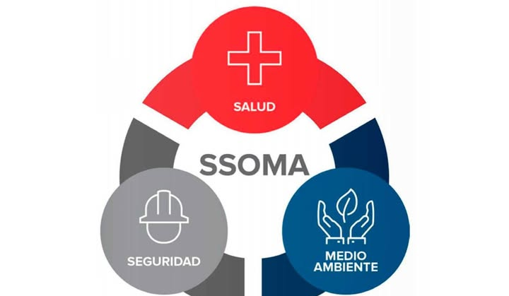
Sistema informático de gestión de incidentes y seguridad para empresas del sector minero en la ciudad de Arequipa – SomaSafe
SomaSafe es un sistema web desarrollado en Python (Django), orientado a la gestión de incidentes de seguridad en empresas del sector minero en la ciudad de Arequipa.
Permite registrar, gestionar y monitorear incidentes en tiempo real, mejorando la organización de la información, reduciendo errores manuales y facilitando la generación de reportes para la toma de decisiones.
El sistema busca optimizar la gestión de incidentes mediante una solución digital eficiente, adaptada a las necesidades del entorno minero.

Slide 4
RESUMEN
SomaSafe es un sistema web que permite gestionar incidentes de seguridad en empresas mineras en Arequipa, facilitando el registro y monitoreo en tiempo real.
El proyecto busca digitalizar procesos manuales, mejorando la organización de la información y el seguimiento de incidentes.
Está dirigido a supervisores y personal de campo, facilitando el acceso a información en tiempo real y la toma de decisiones.

Slide 5
El sistema permite registrar, gestionar y monitorear incidentes de seguridad en tiempo real. Facilita el reporte de condiciones inseguras, almacenamiento de información y seguimiento de incidentes. Además, permite la asignación de responsables y notificación automática para una gestión eficiente.
ID de la Historia | Características / Funcionalidad | Razón / Resultado | Criterio de Aceptación
ID.01 | El trabajador debe poder registrar un incidente o riesgo desde la plataforma web o móvil. | Para reportar de manera inmediata cualquier incidente o situación peligrosa en la operación minera. | El sistema permite ingresar tipo, ubicación, descripción y evidencia
ID.02 | El usuario debe poder iniciar sesión con sus credenciales corporativas. | Para garantizar el acceso seguro al sistema y proteger la información de seguridad. | El sistema valida usuario y contraseña y redirige al panel principal según su rol.
ID.03 | El supervisor de seguridad debe poder visualizar la lista de incidentes reportados. | Para monitorear en tiempo real los incidentes ocurridos en las áreas de trabajo. | El sistema muestra un panel con incidentes registrados, filtrados por fecha, área o nivel de riesgo.
ID.04 | El sistema debe permitir clasificar el incidente según nivel de riesgo (bajo, medio, alto, crítico). | Para priorizar la atención y tomar acciones correctivas de manera oportuna. | El incidente queda registrado con su nivel de riesgo y aparece en el panel de seguimiento.
ID.05 | El encargado de seguridad debe poder asignar responsables para la atención del incidente. | Para asegurar que cada incidente tenga seguimiento y solución. | El sistema registra al responsable asignado y notifica al trabajador encargado.
ID.06 | El sistema debe permitir registrar acciones correctivas y estado del incidente. | Para llevar control del proceso de solución y prevención de futuros eventos. | El incidente puede cambiar de estado: pendiente, en proceso o resuelto.
ID.07 | El sistema debe enviar notificaciones automáticas a supervisores y responsables. | Para informar oportunamente sobre incidentes críticos o nuevos reportes. | El sistema envía alertas por correo o notificación interna cuando se registra o actualiza un incidente.
TOMA DE REQUIRIMIENTOS DEL SISTEMA

Slide 6
SITUACIÓN PROBLEMÁTICA
En las empresas del sector minero en Arequipa, la gestión de incidentes de seguridad se realiza, en muchos casos, mediante procesos manuales o herramientas no especializadas.
Esto genera: • Desorganización de la información • Errores en el registro • Retrasos en el seguimiento • Dificultad para generar reportes confiables
Como consecuencia: Se afecta la toma de decisiones y aumentan los riesgos en el entorno laboral.
Causas principales: • Procesos manuales • Falta de digitalización • Ausencia de monitoreo en tiempo real • Falta de centralización de datos

Slide 7
Lista de requerimientos
REQUISITOS DEL PROGRAMA:
REQUISITOS DEL USUARIO:
REQUISITOS FUNCIONALES:
REQUISITOS NO FUNCIONALES:
• Sistema web desarrollado en Python (Django) con base de datos PostgreSQL • Compatible con navegadores modernos (Chrome, Edge, Firefox) • Acceso desde computadoras y dispositivos móviles • Disponibilidad 24/7 para el registro de incidentes
• Registrar incidentes o condiciones inseguras • Iniciar sesión con credenciales • Visualizar y gestionar incidentes reportados • Asignar responsables y hacer seguimiento • Consultar estado de los incidentes
• Registrar incidentes de seguridad • Adjuntar evidencias (fotos/documentos) • Clasificar incidentes por nivel de riesgo • Visualizar incidentes en un panel • Actualizar estado del incidente • Generar reportes • Enviar notificaciones automáticas
• Tiempo de respuesta menor a 5 segundos • Seguridad mediante autenticación de usuarios • Sistema escalable • Copias de seguridad automáticas • Interfaz intuitiva y fácil de usar

Slide 8
Objetivos
Objetivo general
Desarrollar un sistema informático para la gestión de incidentes de seguridad en empresas del sector minero en Arequipa, que permita optimizar el registro, control y seguimiento de la información.
Objetivos específicos
• Diseñar la estructura del sistema para la gestión de incidentes • Implementar el registro digital de incidentes de seguridad • Permitir el monitoreo y seguimiento en tiempo real • Generar reportes para la toma de decisiones • Centralizar la información en una base de datos

Slide 9
Justificacion
SOLUCIÓN | BENEFICIOS | IMPACTOS
Desarrollo de un sistema informático de gestión de incidentes de seguridad minera | Mejora en la comunicación y reporte inmediato de incidentes | Reducción de accidentes laborales
Reducción de accidentes laborales | Acceso rápido a la información en tiempo real | Mayor control y trazabilidad de incidentes
Módulos de reporte y seguimiento | Automatización de procesos | Automatización de procesos
Sistema de alertas automáticas | Respuesta rápida ante incidentes | Prevención de riesgos graves
Reportes e indicadores (KPIs) | Análisis y evaluación de seguridad | Mejora en la toma de decisiones

Slide 10
PROPUESTA DE SOLUCIÓN
Propuesta:
Desarrollo del sistema web SomaSafe, orientado a la gestión de incidentes de seguridad en empresas mineras en Arequipa.
Permitirá registrar, monitorear y dar seguimiento a incidentes en tiempo real, mejorando el control de la información y la toma de decisiones.
Arquitectura del sistema
• Frontend: Interfaz web para registro y visualización de incidentes • Backend: Lógica del sistema y procesamiento de datos • Base de datos: Almacenamiento centralizado de incidentes
Tecnologías a utilizar
• Lenguaje: Python • Framework: Django • Base de datos: PostgreSQL • Frontend: HTML, CSS

Slide 11
ALCANCEs
• Registro digital de incidentes en tiempo real • Monitoreo y seguimiento de incidentes • Centralización de información en una base de datos • Generación de reportes de seguridad • Acceso mediante plataforma web
• Uso inicial limitado a empresas mineras en Arequipa • Dependencia de conexión a internet • No incluye integración con sistemas externos (en esta fase) • Desarrollo enfocado a prototipo funcional • Seguridad avanzada no implementada completamente
Limitaciones

Slide 12
Estado del arte
Actualmente, la gestión de incidentes de seguridad en empresas mineras se realiza, en muchos casos, mediante procesos manuales o herramientas no integradas, lo que dificulta el registro, seguimiento y control de la información. Existen soluciones tecnológicas como sistemas web y bases de datos centralizadas que permiten optimizar estos procesos; sin embargo, su implementación aún es limitada, generando oportunidades de mejora en la digitalización y monitoreo en tiempo real.

Slide 13
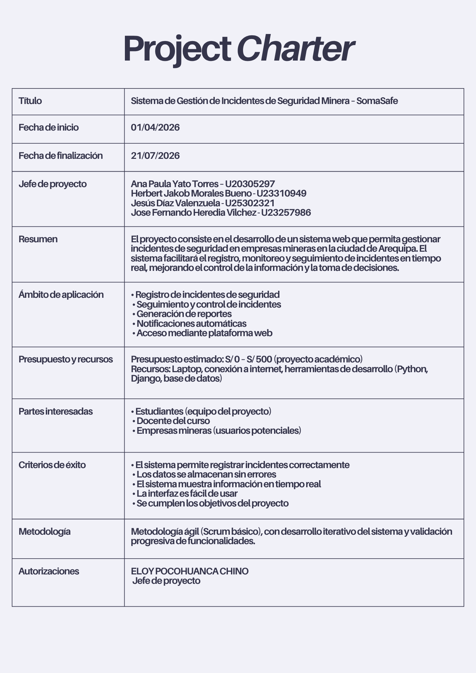
PROJECT CHARTER

Slide 14
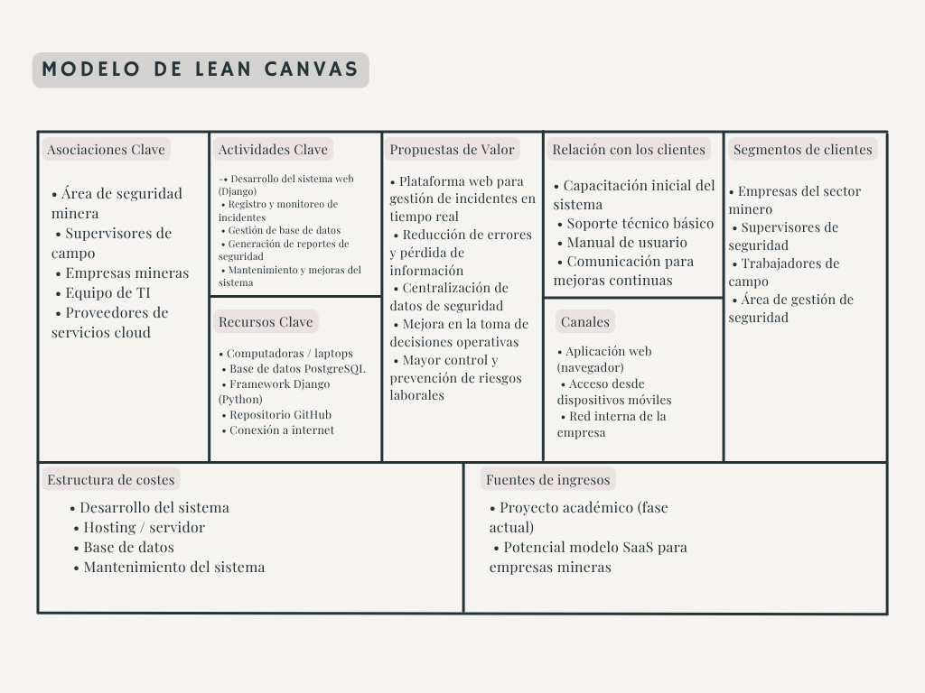
Lean canvas

Slide 15
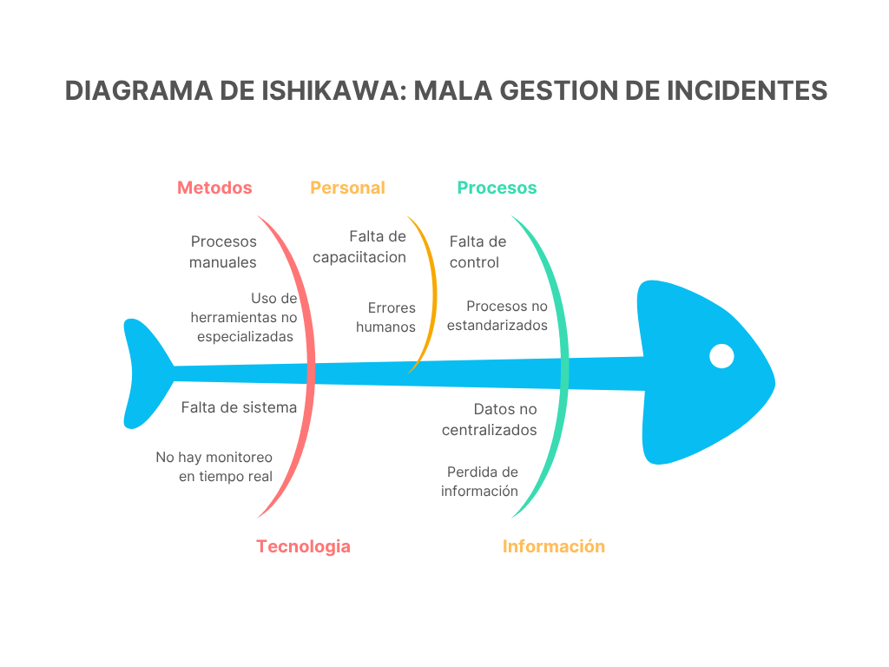
Diagrama de Ishikawa

Slide 16
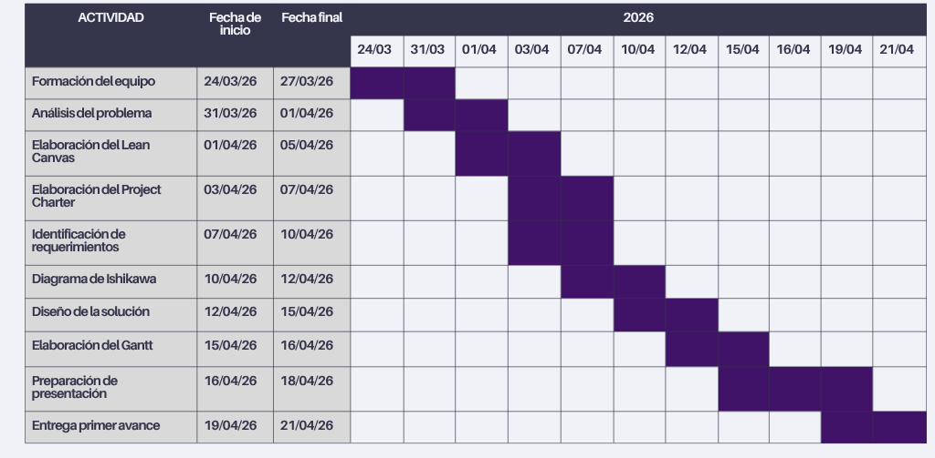
Diagrama Gantt

Slide 17
CRONOGRAMA DE ACTIVIDADES
Semanas 1 - 3:
Análisis del problema y levantamiento de requisitos
Semanas 4 - 6:
Diseño del sistema y base de datos
Semanas 7 - 10:
Desarrollo del sistema en Python
Semanas 11 - 14:
Pruebas del sistema
Semanas 15 - 16:
Documentación del proyecto
Semanas 17 - 18:
Elaboración de PPT y presentación final

Slide 18
prototipos
Se presentan prototipos del sistema SomaSafe que muestran la estructura y diseño de las principales interfaces del usuario.
1. Login
Usuario
Contraseña
Botón “Ingresar”
2. Registro de incidente
Tipo de incidente
Fecha
Descripción
Ubicación
Botón “Guardar”
3. Lista de incidentes
Tabla con incidentes
Estado (pendiente, resuelto)
Botón “Ver” o “Editar”

